Slide 1


高新区2021年“四上”企业上规入库
申报培训会
——成都高新区经济运行局
2021年10月22日

Slide 2
目录/Contents
01
规上企业统计范围及标准
02
2021年度及月度申报材料及要求
03
上规入库报表重点指标解释
04
上规入库申报注意事项及时间节点

Slide 3
01
规上企业统计范围及标准

Slide 4










国家一套表调查单位统计目的
为了全面了解和反映规上企业调查单位生产经营全过程，为各级政府制定政策和规划、进行宏观经济管理与调控依据。
工业
建筑业
金融业
第二产业
交通运输业
营利性服务业
非营利性服务业
什么是规上企业：
房地产业
批发零售业
住宿餐饮业
“四上”企业是现阶段我国经济统计系统的专用称谓。是指规模以上工业企业 、限额以上批零住餐企业、规模以上服务业企业、资质等级建筑业和房地产开发企业的统称
第三产业
第一产业
农林牧渔业

Slide 5

各专业上规入库规模标准（2021年当年收入）
01
02
03
工业：要求申报时企业当年主营业务收入已经达到2000万元及以上的工业法人单位。
（附加条件：有厂房、有生产线、有产品、《增值税申报表》上要有生产、制造等关键词；税率13%。）
含委外加工企业
限额以上批发、零售、住宿、餐饮企业：要求申报时批发业企业当年主营业务收入达到2000万元及以上、零售业企业当年主营业务收入已经达到500万元及以上、住宿和餐饮业企业当年主营业务收入已经达到200万元及以上法人单位；批、零税率13%，住 餐税率6%。
规模以上服务业：年营业收入2000万元及以上，包括：交通运输、仓储和邮政业，信息传输、软件和信息技术服务业，水利、环境和公共设施管理业；营业收入1000万元及以上，包括：租赁和商务服务业，科学研究和技术服务业，教育，社会工作；以及物业管理、房地产中介服务、房地产租赁经营和其他房地产业等行业；年营业收入500万元及以上服务业法人单位。包括：居民服务、修理和其他服务业，文化、体育和娱乐业，社会工作。税率3%、6%左右。

Slide 6
各专业上规入库规模标准
04
05
06
其他有5000万元以上在建项目的法人单位：要求申报时报告期内有计划总投资5000万元及以上在建投资项目、且尚未纳入“四上”企业统计报表的法人单位，如已经在“四上”企业库的企业，只需要提交“项目”入库资料即可。
建筑业企业：要求建筑业企业具有总承包、专业承包 “建筑业企业资质证书”且主营业务为建筑业。
按月度入库准备申报材料
房地产开发经营企业：要求申报时房地产开发经营企业必须具有相应业务经营活动，要有“房地产开发经营企业资质证书”
按月度入库准备申报材料

Slide 7
一、规上企业统计范围及标准
工业
批发业
零售业
住宿、餐饮业
附加条件：有厂房、有生产线、有产品、《增值税申报表》上要有生产、制造等关键词；税率13%。
委外加工需符合委外加工相关条件。
批发业：如化工产品、机械设备、机电设备、木材、消防器材、通用设备、仪器仪表、工程车、钢材、矿产品等，无论销售对象是个人还是单位，均属于批发。
（用于再生产、再销售属于批发业）
住宿业：客房收入达到收入占比最大的属于住宿业
餐饮业：要经过烹饪、调制、加工后才算餐饮企业
用于城乡居民和社会集团生活消费属于零售业

Slide 8


企业行业划分依据
当单位从事一种业务活动时，则按照该业务活动确定单位的行业；当单位从事两种及以上的业务活动时，则按照主要业务活动确定单位的行业，一般为占其营业收入份额最大的一种业务活动为主要业务活动。
固定资产投资总额
企业将申报资料提供所在区县级统计机构
统计机构按国家规定逐级进行审批
审批通过，县级统计机构通知企业按一套表统计调查制度规定填报数据
达到规范以上限额以上标准
企业收集申报资料

Slide 9
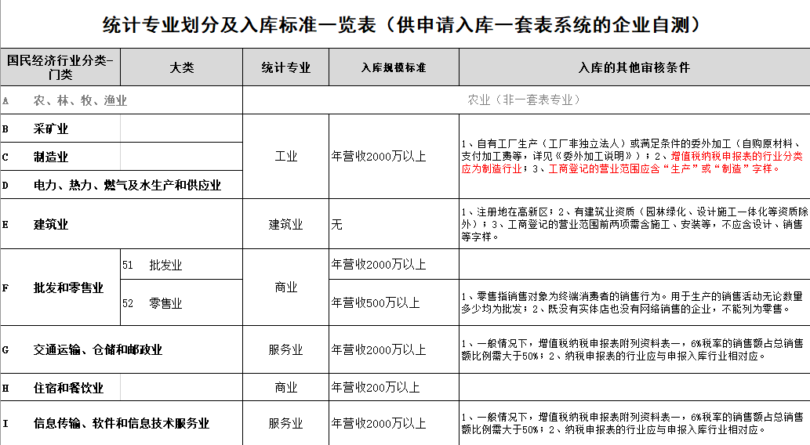
一、规上企业统计范围及标准

Slide 10
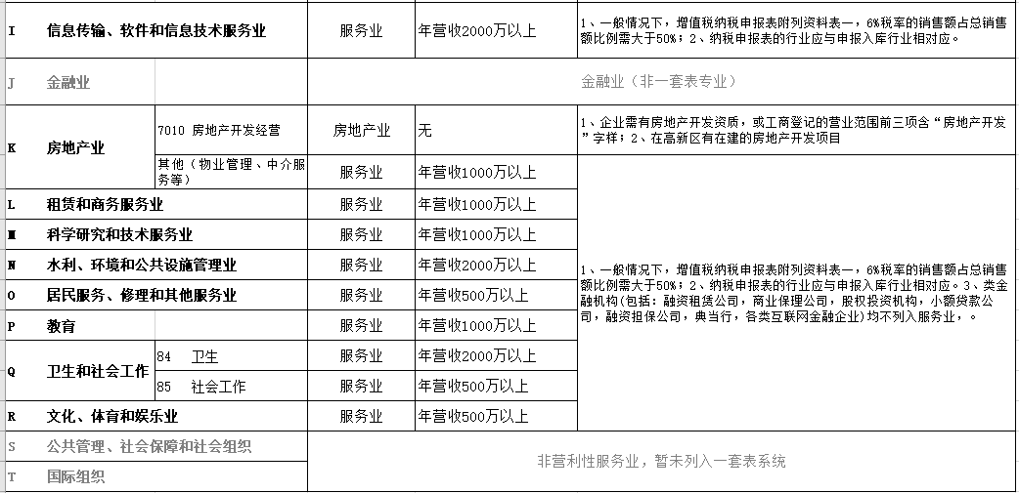
一、规上企业统计范围及标准

Slide 11
02
2021年度及月度申报材料及要求

Slide 12

二、2021年度及2022年月度申报材料及要求
存量企业标准：（按“规下”转“规上”准备申报材料）
2021年9月及以前成立（工业为投产）的工业、批发和零售业、住宿和餐饮业、服务业单位按“规下”转“规上”准备审核材料。
01
新开业认定标准：（按月度入库准备申报材料）
新开业（投产）的调查单位是指2021年第4季度及2022年
新开业（投产）的工业、批发和零售业、住宿和餐饮业、服务业。
所有新开业或新纳入统计调查的房地产开发业、有资质的建筑业、其他有5000万元以上在建项目法人单位（房地产、建筑业和其他5000万元以上在建项目法人单位不论营业执照成立时间都认定新开业）（2021年第4季度及2022年新成立企业，请按月度入库准备资料）
02

Slide 13
二、2021年度及2022年月度申报材料及要求
所有专业需要提供的共性材料包括
工业还需提供
工业还需提供：
截止申报期最近1个月加盖单位公章的《利润表》；
打印截至申报期最近1个月的《增值税纳税申报表》及附列表1、2、3、4并加盖单位公章。
或税务网上申报系统查询的整屏截图（带查询页面的完整表）并加盖单位公章
企业生产经营场地入口的实地照片（需有企业名称的挂牌），生产加工现场的设备照片；
新开业（投产）单位还需提供发展改革委（经信委或工信委）对建设项目的批复（或备案）文件复印件
若为战新企业，需提交战新产品照片和产品信息表（如不清楚是否属于战新企业请与专业联系）
若为委外加工，需提供委外加工说明
共性材料
法人单位基本情况表
营业执照,（证书）复印件。
法人单位照片3张
反映单位规模和主营业务活动的材料
1、企业门头照 （需有企业名称的挂牌）
2、反映企业营业场所规模的照片
3、反映主营业务活动的照片（行业、产品和原材料）
法人单位入库申请。
分专业材料
共性材料

Slide 14
二、2021年度及2022年月度申报材料及要求
批发和零售业还需提供
住宿和餐饮业还需提供
批发和零售业还需提供：
截至申报期最近1个月《利润表》加盖单位公章，若无月度报表则提供最近1个季度报表。
打印截至申报期最近1个月的《增值税纳税申报表》加盖税务部门和单位公章。
或税务网上申报系统查询的整屏截图（带查询页面的完整表）并加盖单位公章
批发企业还需提供企业的购销发票，3张一组铺满A4纸，准备两页。
住宿和餐饮业还需提供：
截止申报期最近1个月《利润表》加盖单位公章，若无月度报表则提供最近1个季度报表。
打印截至申报期最近1个月的《增值税纳税申报表》加盖税务部门和单位公章。
或税务网上申报系统查询的整屏截图（带查询页面的完整表）并加盖单位公章
批发零售业
住宿餐饮业

Slide 15
二、2021年度及2022年月度申报材料及要求
服务业法人单位还需提供
建筑业及房地产企业还需提供
服务业法人单位还需提供：
截止申报期最近1个月加盖单位公章的《利润表》；
打印截至申报期最近1个月的《增值税纳税申报表》加盖税务部门和单位公章。
或税务网上申报系统查询的整屏截图（带查询页面的完整表）并加盖单位公章
《增值税纳税申报表附列资料（表1）》加盖单位公章
建筑业法人单位还需提供：
带有“建筑业企业资质证书”字样和住建部门公章页面的资质证书复印件并加盖单位公章。
房地产法人单位还需提供
带有“房地产开发经营企业资质证书”字样的资质证书复印件并加盖单位公章。
服务业
建筑业及
房地产

Slide 16
二、2021年度及2022年月度申报材料及要求
投资法人单位还需提供
设备购置项目还需提供
其他有5000万元以上在建项目法人单位还需提供
投资项目在线审批监管平台备案文件
亿元以上项目应附项目施工合同及开工信息
现场施工照片
项目现场核查表。
单纯性设备购置项目还需提供
设备购置合同
付款凭证或增值税发票
设备到位及安装现场照片。
投资专业
设备购置

Slide 17
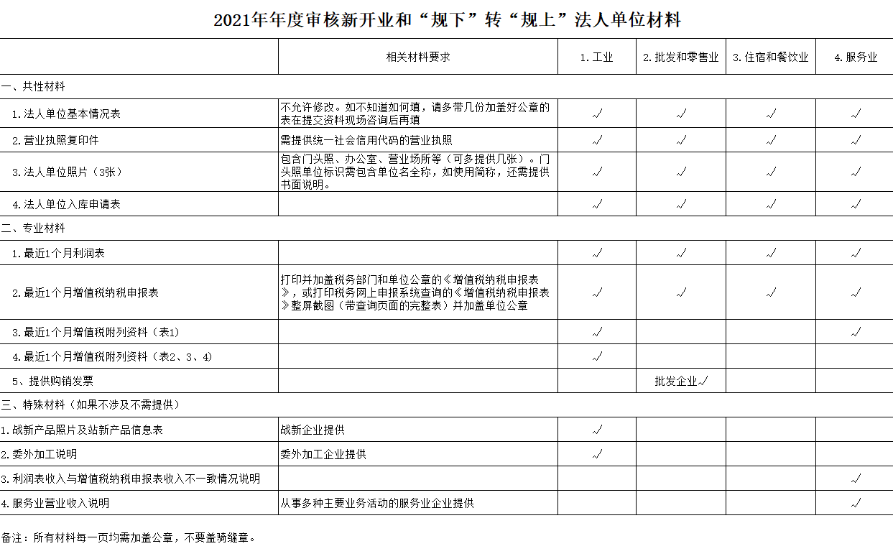
上规入库申报资料一览表---年度入库

Slide 18
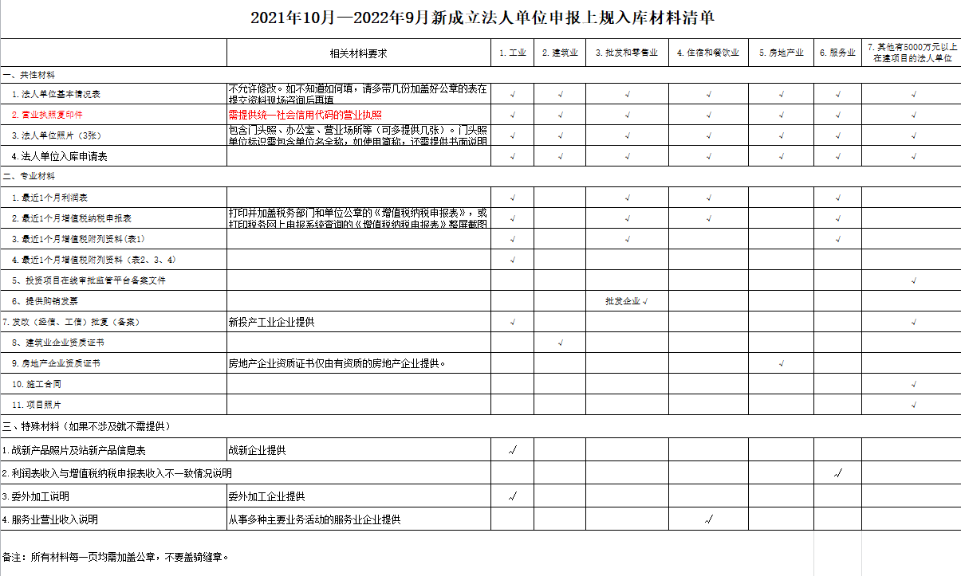
上规入库申报资料一览表---月度入库

Slide 19
03
上规入库报表重点指标解释

Slide 20
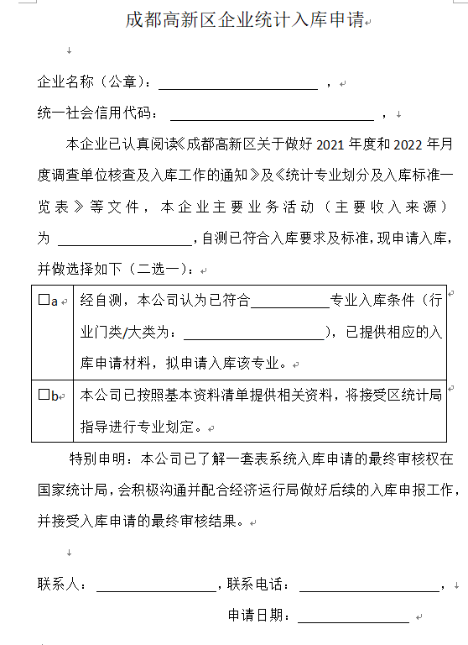
三、上规入库报表重点指标解释
主营业务活动要求动词加名词
专业在服务业、商贸业、工业、建筑业、房地产开发业中选一个填入

Slide 21
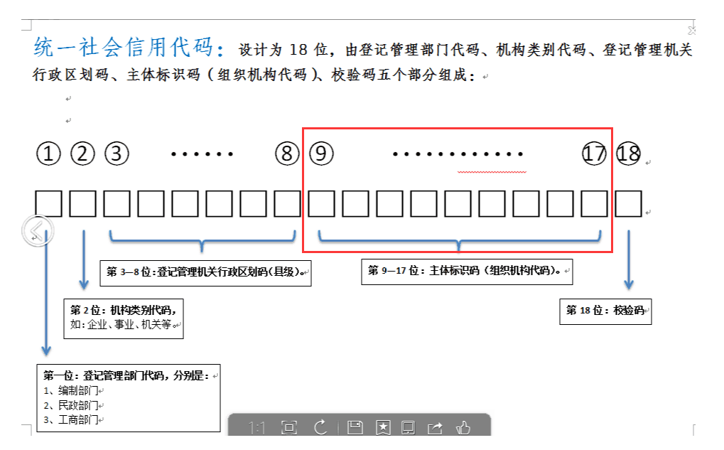
三、上规入库报表重点指标解释

Slide 22
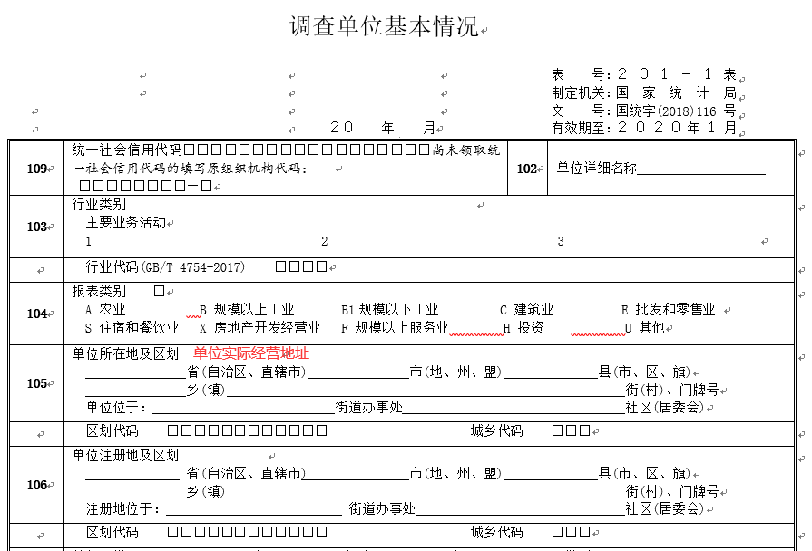
三、上规入库报表重点指标解释
组织机构代码为统一社会信用代码的9-17位
主营业务活动要求动词加名词
具体填写本单位的一至三种。主要业务活动（或主要产品）按收入所占比重，从大到小顺序排列。(批发、零售、服务)
地址要详细到什么街，门牌号、楼栋、楼层门牌号。（详细到送外卖能找到你们）
注册地址要与营业执照上的地址一致

Slide 23
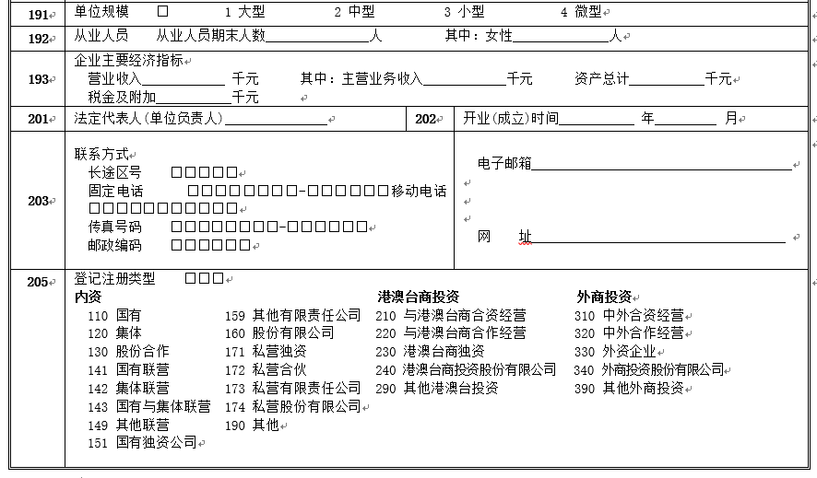
三、上规入库报表重点指标解释
经济指标要与提供的“利润表”一致，单位千元，不加小数点。
法定代表人和开业时间与营业执照上一致
联系方式要准确，入库前街道工作人员会上门核实企业真实性
登记注册类型对照表

Slide 24
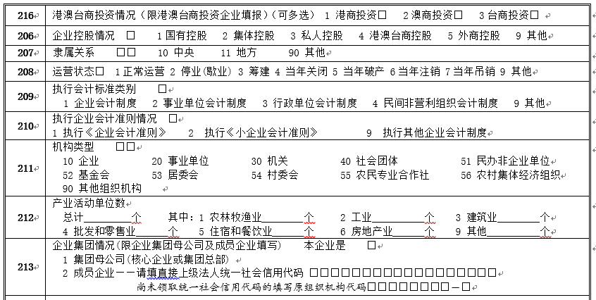
三、上规入库报表重点指标解释
216项仅限港奥台商投资填报
产业活动单位要求分项等于总项

Slide 25
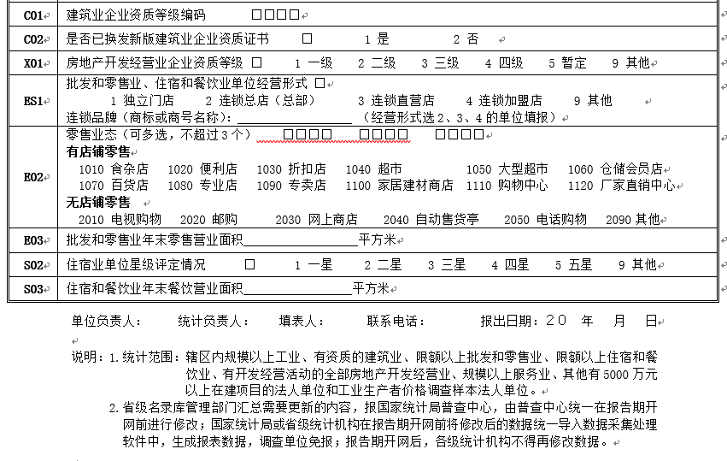
三、上规入库报表重点指标解释
C01
至
S03项
涉
及
的
企
业
才
填
报
单位经营形式
零售业态
零售面积
餐饮面积
单位负责人、统计负责人、填表人、电话不要漏填。

Slide 26
常见登记注册类型对照表
159其他有限责任公司
173私营有限责任公司
172私营合伙企业
有限责任公司(国有控股)
其他有限责任公司
有限责任公司分公司(国有控股)
其他有限责任公司分公司
有限责任公司(自然人投资或控股)
有限责任公司(自然人独资)
有限责任公司(自然人投资或控股的法人独资)
有限责任公司分公司(自然人投资或控股)
有限责任公司分公司(自然人独资)
有限责任公司分公司(自然人投资或控股的法人独资)
普通合伙企业
特殊普通合伙企业
有限合伙企业
普通合伙企业分支机构
特殊普通合伙企业分支机构
有限合伙企业分支机构

Slide 27
三、上规入库报表重点指标解释
食杂店与便利店：从商贸（经营）结构、商品售卖方式、商品价格、营业时间、信息管理系统方面进行区分。食杂店：以香烟、饮料、酒、休闲食品为主；营业时间12小时以上；不设立或只设立初级信息管理系统。便利店：以即时食品、日用小百货为主，有即时消费性、小容量、应急等特点，商品品种在3000种左右，售价一般高于市场平均水平 ；营业时间一般在16小时以上，提供即时性食品的辅助设施；信息管理系统程度较高。
专业店与专卖店：主要从商品（经营）结构进行区分。专业店：以销售某类商品为主，体现专业性、深度性、品种丰富，选择余地大。如国美电器、照相器材商店。专卖店：以销售某品牌系列商品为主。一般位于市、区级商业中心、专业街以及百货店、购物中心内。
零售业态的划分标准
折扣店与专卖店：从选址、商品价格、服务功能、信息管理系统等方面进行区分。折扣店：一般们于居民区、交通要道租金相对便宜的地区；商品价格一般低于市场水平，自有品牌占有较大比重；如品牌服装折扣店。
超市 与大型超市：从营业面积、商品（经营）结构、有无停车场等辅助设施等方面进行区分。超市的营业面积一般在6000平米以下；经营包装食品、生鲜食品和日用品。大型超市的营业面积一般在6000平方米以上；大众化衣、食、日用品齐全，一次性购齐，注重自有品牌开发；设一定面积的停车场。
仓储式会员店的辐射范围一般比大型超市广，目标顾客以中小零售店、餐饮店、集团购买和流动顾客为主，实行会员制管理，商品价格一般较低。

Slide 28
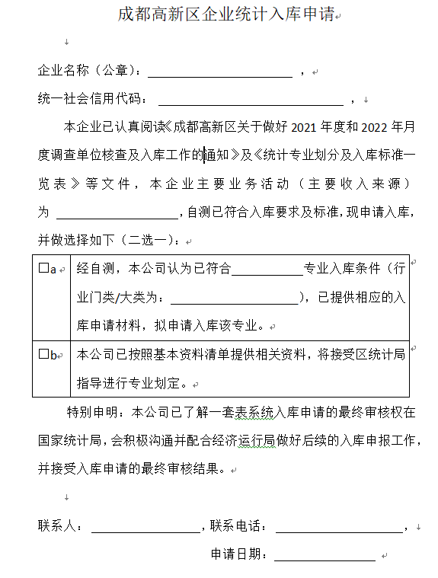
三、上规入库报表重点指标解释
主营业务活动要求动词加名词
动词和所属专业请按下方选项筛选

Slide 29
04
上规入库申报注意事项及时间节点

Slide 30


四、上规入库申报注意事项及时间节点
行业划分依据
行业的划分是按企业的营业收入占比来确定所属行业。
入库报表
上规入库成功以后企业需履行的责任（每月按时报表，配合临时调研、接收统计执法检查等工作）。
企业成功上规入库以后可通过“高新区管委会官网” http://www.cdht.gov.cn/和企业服务网：qyfw.cdht.gov.cn“以及市经信委官网” http://www.cdgy.gov.cn/ 查询企业相关优惠政策。
优惠政策
纳税申报表
全专业要求交《增值税纳税申报表》要求加盖企业和税务公章。（请到高新区管委会三楼税务窗口盖章）。

Slide 31
四、上规入库申报注意事项及时间节点
转专业
转专业企业交资料时请在《法人基本情况表》右上角注明“转专业”，只在第一批申报入库受理。
现场指导
如企业不清楚的地方可到现场由资料审核人员指导填写。
《利润表》容易出错的地方：利润表应有表头，比如利润表或损益表，有日期，例如：2021年9月；有金额单位、有当月和累计月份金额、公司名称，需要有签字。
《利润表》
主营业务活动
主营业务活动填写要求：动词加名词（具体到实际从事的业务活动或销售具体产品）不要按营业执照的营业范围照抄。

Slide 32
四、上规入库申报注意事项及时间节点
《法人单位基本情况表》
《法人单位基本情况表》
隶属关系企业法人应填：“其他”。
所有经济指标，填写截止最近一个月的累计数，注意单位是千元，不要小数点。
《法人单位基本情况表》
《法人单位基本情况表》
经济指标要与提供的“利润表”一致。
只受理手填的法人单位基本情况表。
表尾单位负责人、统计负责人、填表人、电话不要漏填。

Slide 33
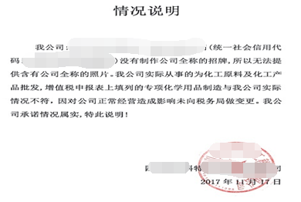

四、上规入库申报注意事项及时间节点
纳税申报表
纳税申报表
增值税申报表右下角申明人签字的地方不能漏签。
增值税申报表需要加盖税务局和单位鲜章。
纳税申报表
纳税申报表
纳税申报表内所属行业与实际经营活动不符，需要提交“情况说明”。
增值税申报表金额与利润表金额差异较大，需要提交“情况说明”。

Slide 34
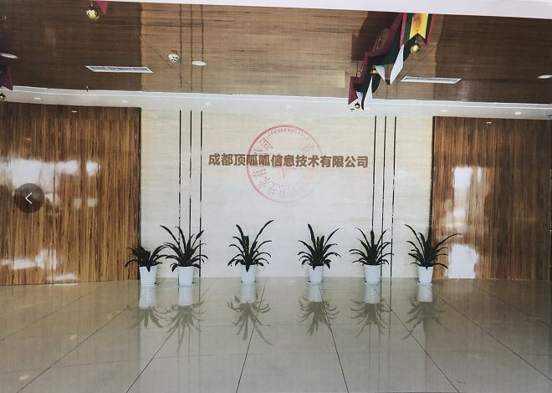
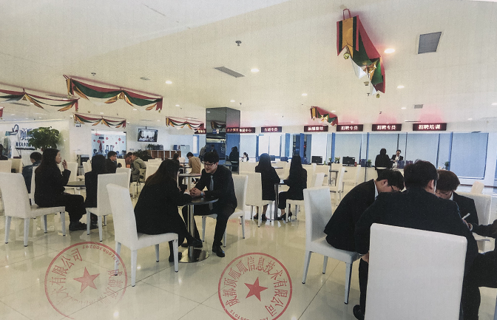
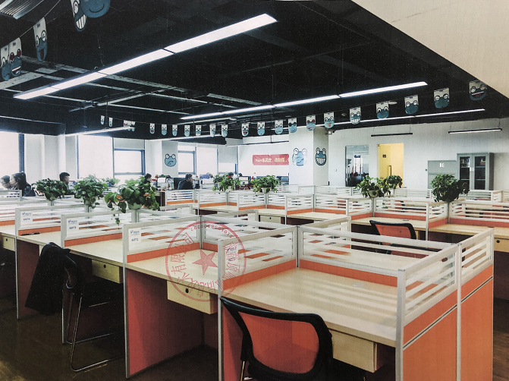
四、上规入库申报注意事项及时间节点
门头照
如果提供的门头照和公司注册名称不符或者门头为英文字母的，请补充说明。工业企业需要特别注意，工业企业的门头照为企业生产经营场地入口的实地照片（需有企业名称的挂牌）。
入库照片要求
第一张 公司门头照片（需有企业名称的挂牌）
第二张 办公场所照片（反映单位规模的照片）
第三张 能体现公司经营活动的照片
（比如反映企业规模、行业、产品、原材料的照片）
需分别打印在A4的纸上并加盖公司公章（章盖要清晰明显），请尽量彩打。
照片，请每张照片铺满A4纸打印，尽量彩打，公章请盖在颜色亮一些的地方。

Slide 35
四、上规入库申报注意事项及时间节点
批发业入库照片要求
零售业入库照片要求
零售业提供反应企业规模的照片分为两种情况，如企业为传统实体店零售，需拍实体店的照片，照片上能反应出实体店的店招和产品的品种，如是连锁店面，可以多提供几家实体店面的照片拼在一张照片上。如企业为网上零售，则需要提供网上售卖的页面截图，另外还需要提供与网站合作的证明材料，例如和天猫合作，就有天猫网店经营者营业执照信息，就提供这个截图就可以。
批发业需提供反应企业规模的仓库照片，照片需要看见里面存货较多，仓库面积较大，还要体现出产品的品种，如果一张照片只能满足反映仓库面积大、货物多，不能反应产品的品种，就需要另外照一张产品的近景，近景能看见产品的品种，如果是专业型产品，从产品外观不能识别出具体品种，就需拍清楚产品外包装上的文字。
商贸专业入库照片要求
住宿、餐饮业入库照片要求
住宿、餐饮业提供反应企业规模的照片，如提供的酒店或餐馆名称和注册名称关键字不一致的，请附说明，写清楚二者关系。

Slide 36

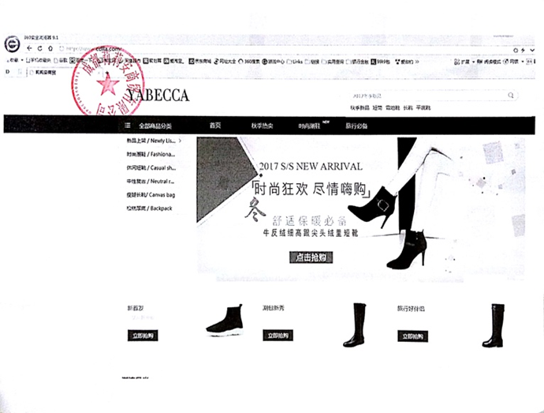
四、上规入库申报注意事项及时间节点
软件行业照片还需增加
软件行业应提供设计软件产品的截图和公司网站业务宣传介绍；电子产品设计提供实际产品照或设计截图；工业设计请提供案例照；游戏公司应提供游戏宣传截图和游戏登录界面截图。

Slide 37
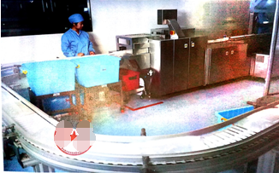

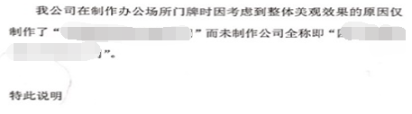
四、上规入库申报注意事项及时间节点
“照片”容易出错的地方
4、生产产品照片无包装，无铭牌、无品牌logo、无法判定产品性质。
5、商贸业网上销售产品需要提交销售平台、后台截图。
6、工业生产现场照片容易出现拍摄角度小不能反映生产规模或与实际生产、业务活动不一致的照片。
1、门头照无公司名称或拍摄角度小，应把公司名称和前台一起拍出来
2、办公场所照拍摄角度小不能反映公司实际业务及规模。
3、门头照公司名称与申报入库单位名称不一致，需要提交“情况说明” 。
错误示范照

Slide 38

四、上规入库申报注意事项及时间节点
交资料地址：
成都高新区天府大道北段18号高新区管委会9楼经济运行局970室外中间
办理联系人：曾 琳 办理电话号码：15390401466
高新区联系人：陈 煜 咨询电话号码： 62124285
高新区“四上”企业QQ群号：103865694（已满）、 876044838
统计各专业联系人：
规模以上服务业专业联系人 陈 华 85152254
规上工业专业联系人 杨 倩 87359945
限额以上批零住餐业联系人 宋佳倩 85152254
房地产开发业、投资专业专业联系人 高 翔 68058691
资质建筑业联系人 李佳丽 87099455
各街道办事处联系人：
芳草街道办事处 邓 艳 85161441
肖家河街道办事处 凌 丹 85151501
石羊街道办事处 康 芹 85311127
桂溪街道办事处 牛健伟 85213977
中和街道办事处 钟远辉 85654900
合作街道办事处 罗小菊 87956395
西园街道办事处 李东奇 69261227

Slide 39
四、上规入库申报注意事项及时间节点
2021年度第一批上规入库申报交资料受理时间：
2021年11月5日前提交申报资料
2021年度第二批上规入库申报交资料受理时间：
2021年12月15日前提交申报资料
2021年2月上规入库申报交资料受理时间：
2021年12月25日前提交申报资料
（本批次企业无法报送2021年年报）
2022年3月—12月上规入库申报交资料受理时间
（上月25日前提交申报资料）
因上规入库申报审批流程较多，时间较短，通知到企业修改错误时，
请企业尽量配合抓紧时间改错。
入库资料只需要准备一份纸质，每页加盖公章，不需要装订。

Slide 40
敬请批评指正
谢谢！

